Slide 1

Načini reševanja besedilnih nalog
Obratno sorazmerje

Slide 2
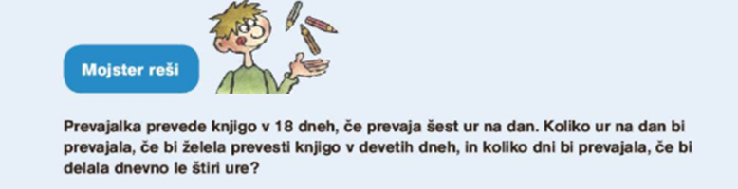
Naloga
Nalogo lahko rešimo na več načinov:
s sklepanjem, s tabelo in sklepnim računom

Slide 3

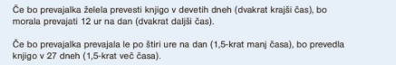
1. NAČIN: S sklepanjem
Sklepamo:
18 dni ……………….. 6 ur na dan
9 dni ………………….. 12 ur na dan
108 dni………………….1 uro na dan
27 dni……………………. 4 ure na dan

Slide 4
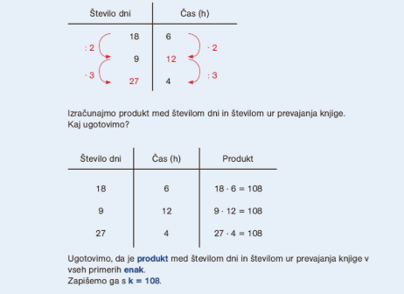
2. NAČIN: S tabelo
Če se ena količina 2x poveča se druga 2x zmanjša
Produkt dveh obratno sorazmernih količin je konstanten, stalen

Slide 5

2. NAČIN: S tabelo

Slide 6
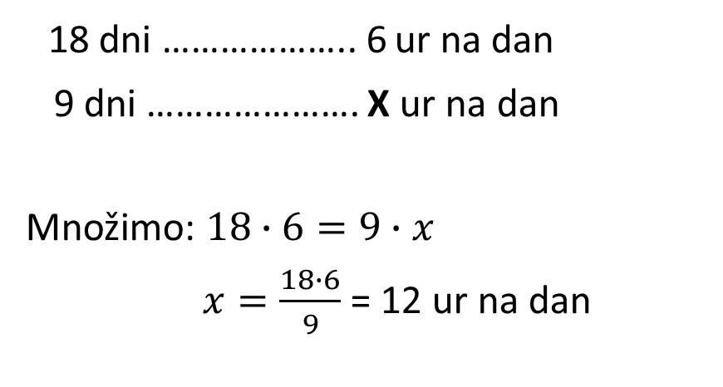
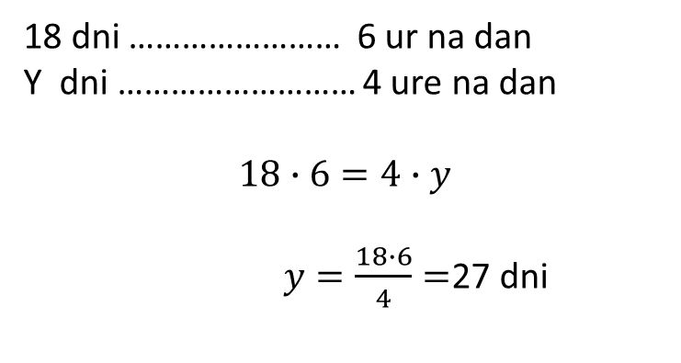
3. NAČIN: Sklepni račun
Podobno kot križni račun, samo da ne množimo križno pač pa vodoravno
18 dni ……………….. 6 ur na dan
9 dni …………………. X ur na dan
Množimo: $18∙6=9∙x$
$x=\frac{18∙6}{9}$ = 12 ur na dan
18 dni …………………… 6 ur na dan
Y dni ……………………… 4 ure na dan
$$18∙6=4∙y$$
$y=\frac{18∙6}{4}=$27 dni
Pazi da podpisuješ iste količine

Slide 7
Odgovor:
Ne pozabi na odgovor!
Če bi prevajalka želela prevesti knjigo v 9 dneh, bo morala delati 12 ur na dan. Če bo prevajala štiri ure na dan bo knjigo prevedla v 27 dneh

Slide 8
Naloge in posnetki reševanja nalog
Naloga:
15 zidarjev izdela fasado zgradbe v 7 dneh. Koliko časa bi trajalo delo, če bi imeli na voljo samo 12 zidarjev?
Rešitev: https://astra.si/sklepni-racun-naloga-1/
2. Naloga:
6 pleskarjev pobarva stene muzeja v 21 urah. Koliko časa bi za to potreboval en sam pleskar?
Rešitev: https://astra.si/sklepni-racun-naloga-3/
3. Naloga*:
Če 6 strojev dela po 7,5 ur na dan, naredijo delo v 10 dneh. Koliko časa bi za to delo potrebovalo 10 strojev, ki bi delali po 9 ur na dan?
Rešitev: https://astra.si/sklepni-racun-naloga-4/

